Slide 3
عالم الخلايا

Slide 5
تجدنا في جوجل

Slide 6
أهمية الخلايا

Slide 7
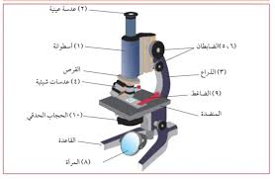
المجهر

Slide 8
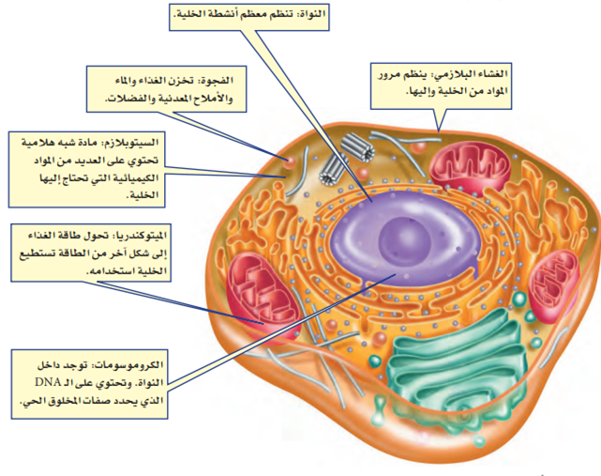
مم تتكون الخلية؟
1
2
3

Slide 9
مم تتكون الخلية؟
4
5

Slide 10
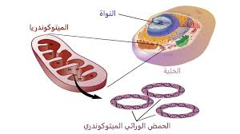
الطاقة و الخلية

Slide 11
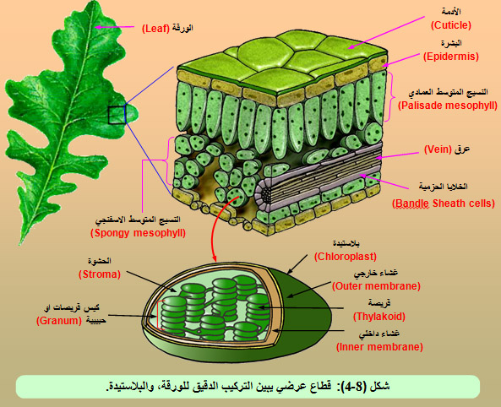
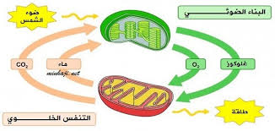

Slide 12
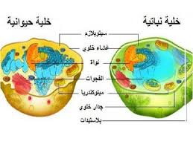
الخلاصة

Slide 13
اختبر نفسي
2
صف أهمية الغشاء البلازمي
اذكر البنود التي تنص عليها نظرية الخلية
1
يقوم الغشاء الخلوي بحفظ مكونات الخلية و يتحكم بمرور المواد من الخلية و إليها
تتكون المخلوقات الحية من خلية أو أكثر
الخلية هي اللبنة الأساسية للحياة و تحدث بداخلها الأنشطة الحيوية
تنتج جميع الخلايا من انقسام خلايا أخرى

